Slide 1
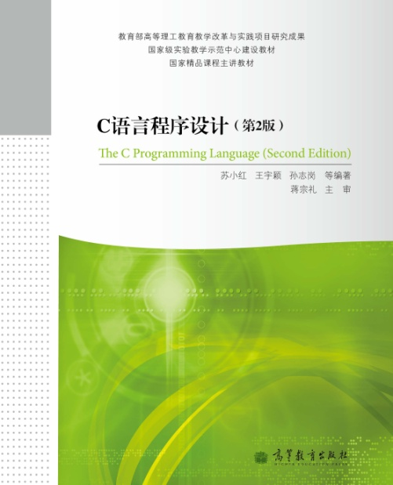
第12章 结构体

Slide 2
本章学习内容
 结构体数据类型，共用体数据类型、枚举数据类型、定义数据类型的别名
 结构体变量、结构体数组、结构体指针的定义和初始化
 结构体成员的引用、成员选择运算符、指向运算符
 向函数传递结构体变量、结构体数组、结构体指针
 动态数据结构、动态链表

Slide 3
12.1从基本数据类型到抽象数据类型
用户自己构造数据类型——复合数据类型
  由基本数据类型迭代派生而来，表示复杂的数据对象
    典型的代表就是“结构体”
抽象数据类型（Abstract Data Type，ADT）
  在复合数据类型基础上增加了对数据的操作
抽象数据类型进而进化为“类(Class)”
  这是一个跨时代的进步
  Class是Object-Oriented的一个重要概念

Slide 4
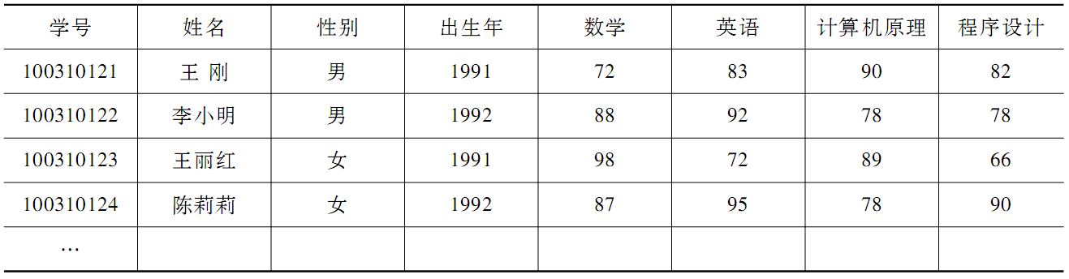

12.2.1为什么要定义结构体类型
如何用计算机程序实现下述表格的管理？

Slide 5
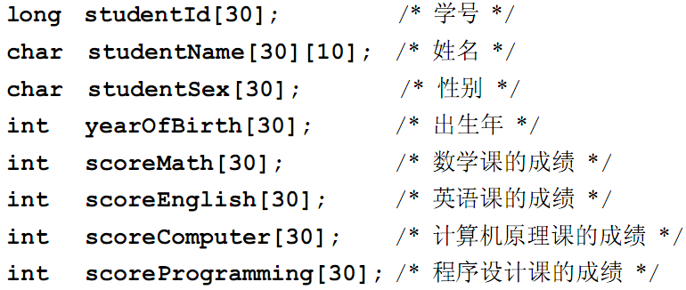

数组的解决方法

Slide 6
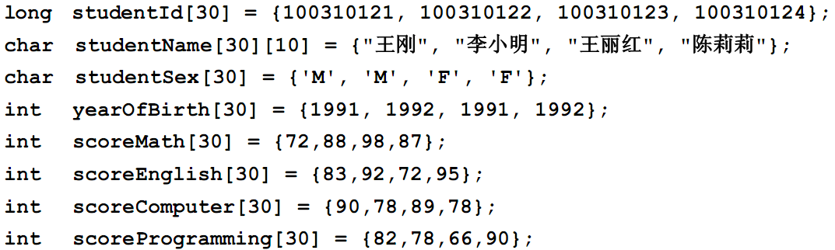

数组的解决方法
声明并初始化

Slide 7
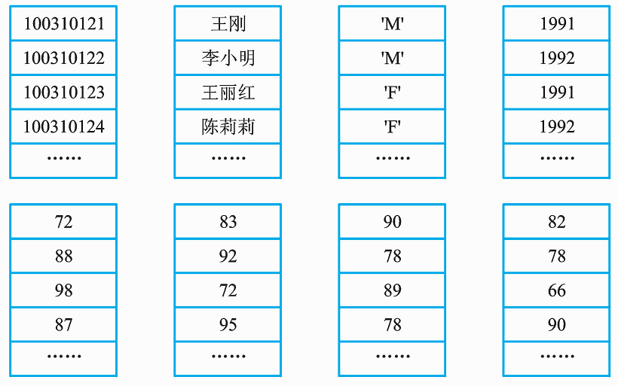
数组的解决方法
数据的内存管理方式
分配内存不集中，结构显得零散，不易管理

Slide 8
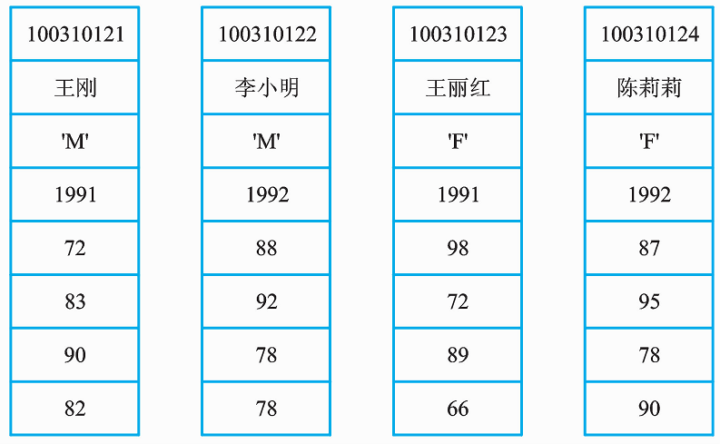

希望的内存分配图
对关系紧密、逻辑性强但类型不同的一组数据作为一个整体进行管理：定义新的结构

Slide 9
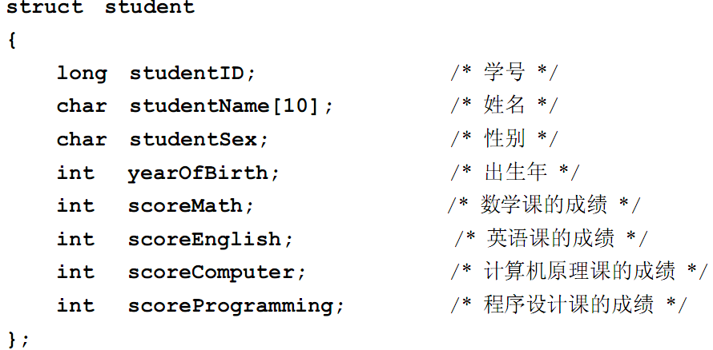
结构体类型的声明
声明了一个结构体类型
struct是关键字
结构体的名字
构成结构体的变量称为结构体的成员(Structure Member)

Slide 10
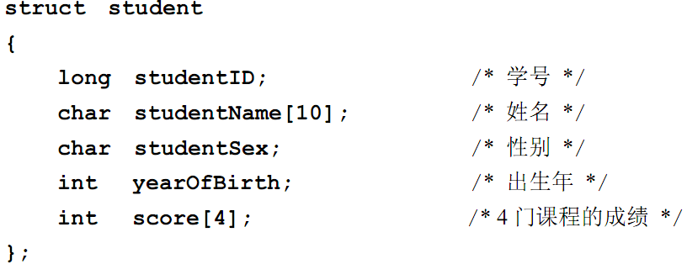
结构体类型的声明
Don’t forget the semicolon!!
一般在函数体外部定义结构体类型，供多个函数使用；
也可在函数内部定义结构体类型，则只可在本函数内使用该类型。
结构体类型：类似模板的功能，定义了一种结构

Slide 11
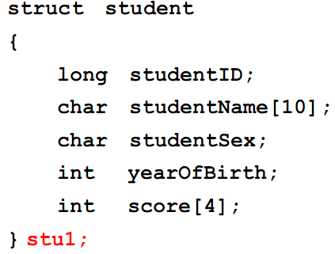
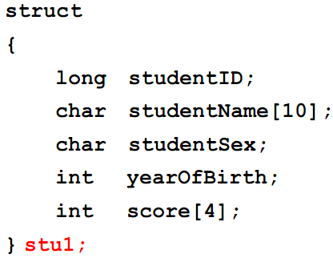
12.2.2结构体变量的定义
结构体变量名
（1）先定义结构体类型，再定义变量
（2）在定义类型的同时定义变量
（3）直接定义结构体变量（不指定结构体标签）
不常用

Slide 12
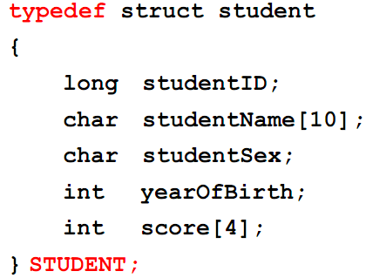
12.2.3用typedef定义数据类型
关键字typedef为一种已存在的类型定义一个别名，并未定义新类型
STUDENT与struct student类型是同义词
等价于

Slide 13
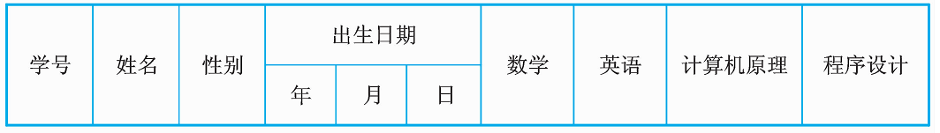
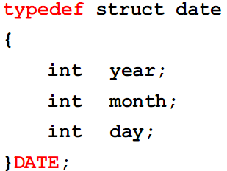
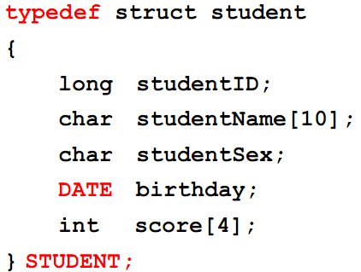
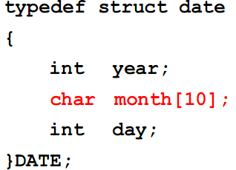
12.2.5嵌套的结构体
嵌套的结构体（Nested Structure）就是在一个结构体内包含了另一个结构体作为其成员

Slide 14

12.2.6结构体变量的引用
访问结构体变量的成员必须使用成员选择运算符（也称圆点运算符）
STUDENT stu1;
stu1 . studentID = 100310121;
STUDENT stu1 = {100310121, “王刚”, ‘M’, {991, 5, 19}, {72,83,90,82} };
等价于：
STUDENT stu1;
stu1.studentID = 100310121;
strcpy( stu1.studentName, “王刚”);
stu1.studentSex = ‘M’;
……

Slide 15
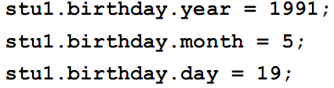
12.2.6结构体变量的引用
访问结构体变量的成员必须使用成员选择运算符（也称圆点运算符）
STUDENT stu1;
stu1 . studentID = 100310121;
当出现结构体嵌套时，必须以级联方式访问结构体成员

Slide 16
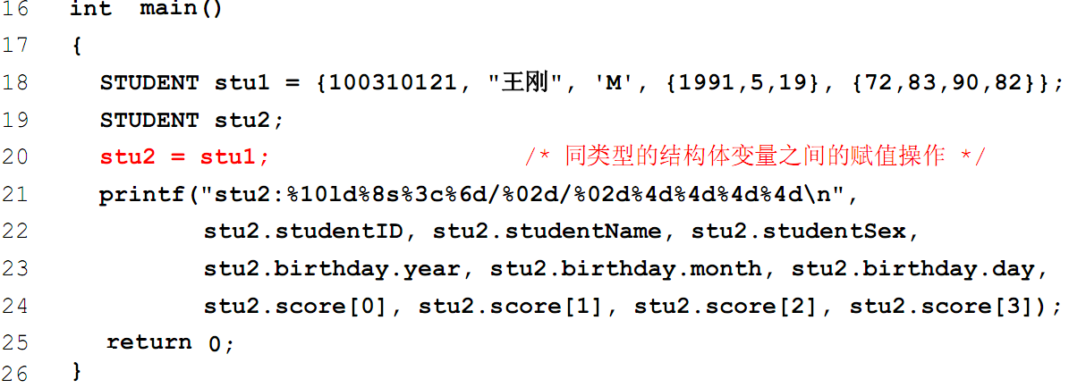
12.2.6结构体变量的引用
【例12.1】演示结构体变量的赋值和引用方法
按结构体的成员顺序逐一对相应成员进行赋值
格式符%02d中2d前面的前导符0表示输出数据时，若左边有多余位，则补0

Slide 17

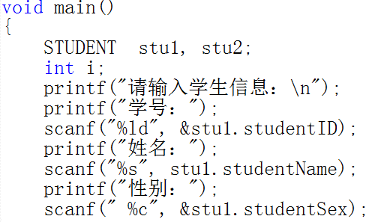
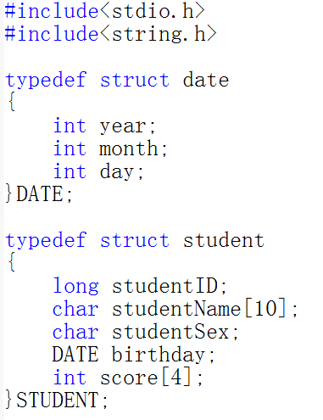


【例12.1】若要从键盘输入结构体变量stu1的内容，那么程序如何修改？
调用scanf语句时，不要忘记&
c前加空格符，用于过滤掉前面输入的回车符

Slide 18
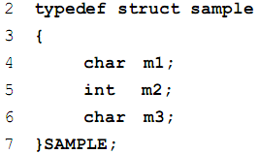

12.2.7结构体所占内存的字节数
struct 类型的变量占内存字节数 = ?
理论上是所有成员变量的内存总和：1+4+1 = 6
【例12.2】
用运算符sizeof获得占用字节大小
  sizeof(变量或表达式)
  sizeof(类型)
printf("%d\n", sizeof(struct sample));
printf("%d\n", sizeof(SAMPLE));
12
Why?

Slide 19

12.2.7结构体所占内存的字节数
ch
int
ch
非所有成员变量的内存总和
ch
int
ch
事实上，所有数据类型在内存中都是从偶数地址开始存放的
且结构所占的实际空间一般是按照机器字长对齐的
不同的编译器、平台，对齐方式会有变化
结构体变量的成员的存储对齐规则是与机器相关的
具有特定数据类型的数据项大小也是与机器相关的
所以一个结构体在内存中的存储格式也是与机器相关的

Slide 20
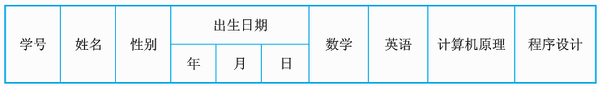
12.3结构体数组的定义和初始化

Slide 21
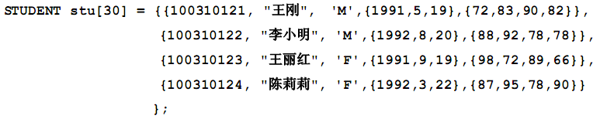
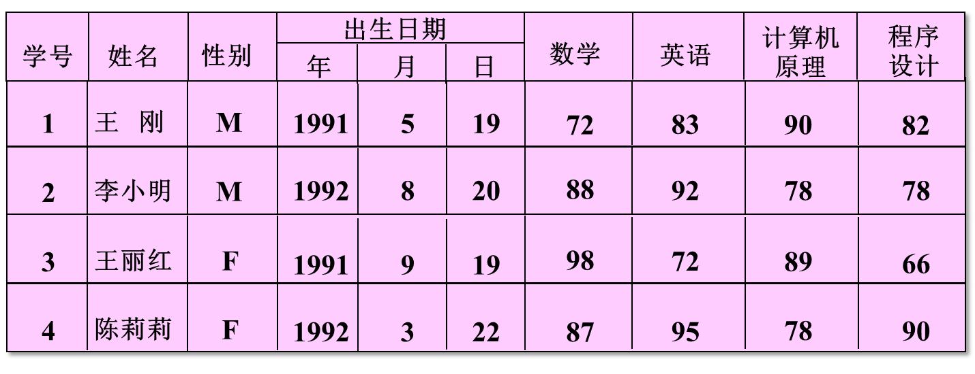
12.3结构体数组的定义和初始化
建立了数据库中的多条记录，每条对应一个学生信息

Slide 22
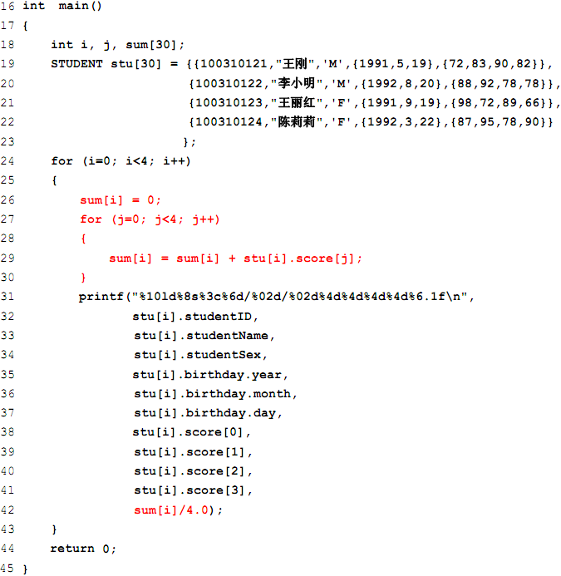
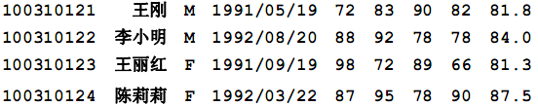
每个学生的总分
【例12.3】利用结构体数组计算每个学生的平均分
遍历每个学生
遍历第i个学生的每门课的成绩

Slide 23
编写统计候选人得票数的程序。设有3个候选人：zhang、li、wang，10个选民进行投票，每个选民只能在候选人中选一人；选民投票结束后显示每个候选人的得票数。
要求：用结构体数组candidate表示3个候选人的姓名和得票数。

Slide 24
解题思路：
  定义一个结构体数组，数组中包含3个元素
  每个元素中的信息应包括候选人姓名(字符串)和得票数(整型)
  模拟选民投票：输入10次选民选择的候选人姓名，逐个与候选人数组元素中的“姓名”成员比较，如果相同，就给这个元素中的“得票数”成员的值加1
  输出所有元素的信息

Slide 25
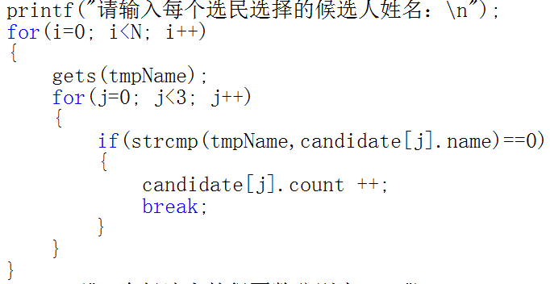
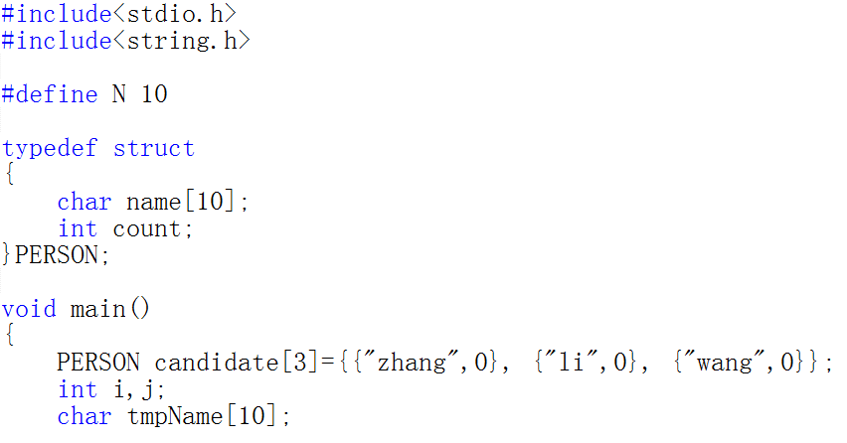
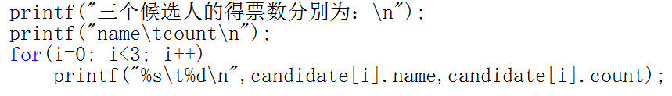

Slide 26

12.4结构体指针的定义和初始化
如何定义指向结构体变量的指针？
stu1
pt
成员1
STUDENT stu1;
STUDENT *pt;
pt = &stu1;
成员2
成员3
等价于
成员4
成
员
5
STUDENT *pt = &stu1;

Slide 27

12.4结构体指针的定义和初始化
如何访问结构体指针变量所指向的结构体成员呢？
stu1
pt
成员1
成员2
STUDENT stu1;
STUDENT *pt = &stu1;
成员3
成员4
通过stu1和成员选择运算符访问结构体成员
  stu1. studentID = 1;
通过pt和指向运算符访问结构体成员
  (*pt). studentID = 1;
  pt -> studentID = 1;
指向运算符，用于访问指针指向的结构体变量的成员
成
员
5

Slide 28
12.4结构体指针的定义和初始化
当结构体嵌套时，如何访问结构体指针变量所指向的结构体成员？
stu1
pt
成员1
成员2
STUDENT stu1;
STUDENT *pt = &stu1;
成员3
成员4
  stu1. birthday. year = 1999;
  (*pt). birthday. year = 1999;
  pt -> birthday. year = 1999;
成
员
5

Slide 29
12.4结构体指针的定义和初始化
如何定义指向结构体数组的指针？
stu[30]
pt
stu[0]
STUDENT stu[30];
STUDENT *pt;
pt = stu;
stu[1]
stu[2]
等价于
stu[3]
STUDENT *pt = stu;
stu[4]
等价于
stu[5]
STUDENT *pt = &stu[0];
......
stu[29]

Slide 30
12.4结构体指针的定义和初始化
如何访问结构体数组指针指向的结构体成员？
stu[30]
pt
stu[0]
STUDENT stu[30];
STUDENT *pt = stu;
stu[1]
stu[2]
  pt++; //使pt指向stu[1]
  pt -> studentID
  等价于
  stu[1]. studentID
stu[3]
stu[4]
stu[5]
......
stu[29]

Slide 31
编写统计候选人得票数的程序。设有3个候选人：zhang、li、wang，10个选民进行投票，每个选民只能在候选人中选一人；选民投票结束后显示每个候选人的得票数。
要求：用结构体数组candidate表示3个候选人的姓名和得票数。
使用结构体指针处理该问题

Slide 32
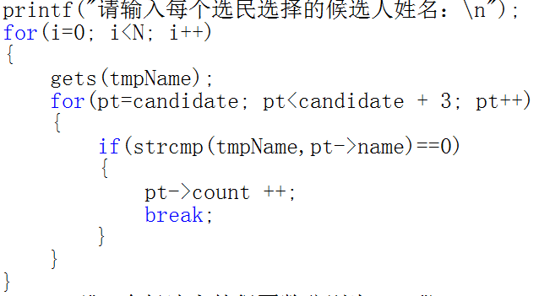
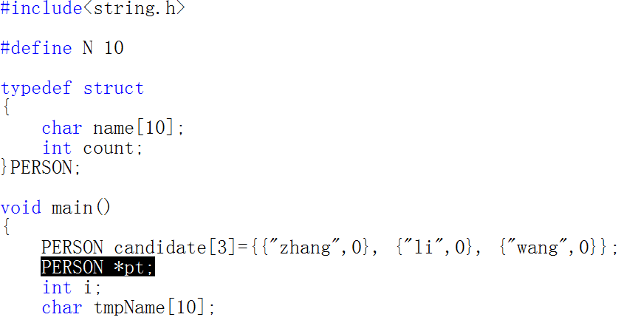

Slide 33
12.5向函数传递结构体
向函数传递结构体的单个成员
  复制单个成员的内容
  函数内对参数的修改不影响原结构——值传递
向函数传递结构体变量
向函数传递结构体变量的地址

Slide 34
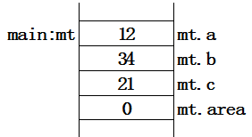
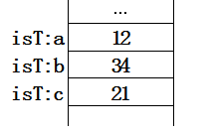
typedef struct
{
int a, b, c;
float area;
}TRIANGLE;
int isTriangle(int a, int b, int c)
{
if(a+b > c && a+c > b && c+b >a)
return 1;
else return 0;
}
void main()
{
TRIANGLE mt = {12, 34, 21};
if( isTriangle(mt.a, mt.b, mt.c) == 1 )
printf(“this triangle is a real triangle!\n”);
}
结构体成员
作函数参数

Slide 35
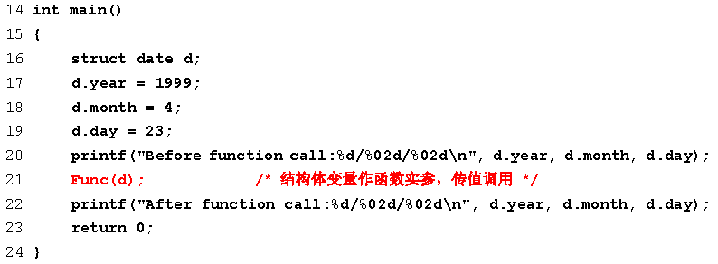



struct date
{
int year;
int month;
int day;
};
void Func(struct date p)
{
p.year = 2000;
p.month = 5;
p.day = 22;
}
结构体变量
作函数参数
【例12.4】
Before function call:1999/04/23
After function call:1999/04/23
main:d
Func:p

Slide 36
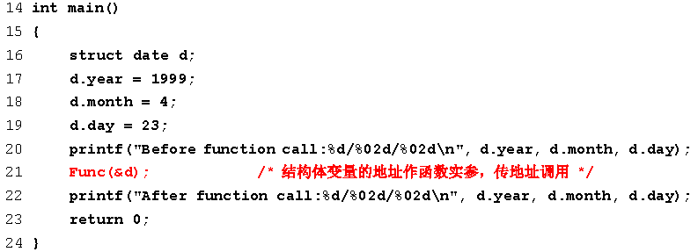
struct date
{
int year;
int month;
int day;
};
void Func(struct date *p)
{
p->year = 2000;
p->month = 5;
p->day = 22;
}
结构体指针
作函数参数
【例12.5】
指针作函数形参
实参必须为地址值
Before function call:1999/04/23
After function call:2000/05/22
d:
p:
&d

Slide 37
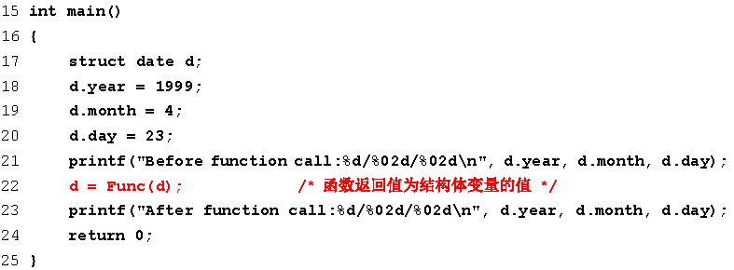
struct date
{
int year;
int month;
int day;
};
struct date Func(struct date p)
{
p.year = 2000;
p.month = 5;
p.day = 22;
return p;
}
结构体变量
作函数返回值
【例12.6】
Before function call:1999/04/23
After function call:2000/05/22
main:d
Func:p

Slide 38
12.5向函数传递结构体
向函数传递结构体的完整结构
  复制结构体变量所有成员的内容，多个值
  函数内对结构内容的修改不影响原结构
  “值传递”
向函数传递结构体的首地址
  用结构体数组/结构体指针作函数参数
  仅复制结构体的首地址，一个值
  修改结构体指针所指向的结构体的内容
  “地址传递”

Slide 39
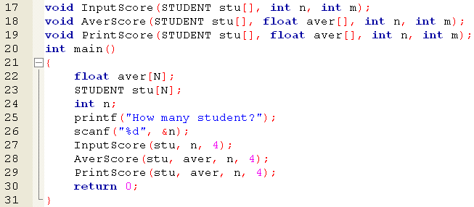
12.5向函数传递结构体
【例12.7】修改例12.3程序，用结构体数组作函数参数编程并输出计算学生的平均分

Slide 40
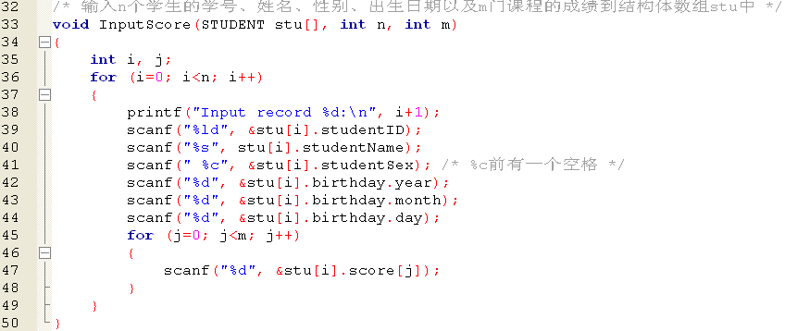
12.5向函数传递结构体
【例12.7】修改例12.3程序，用结构体数组作函数参数编程并输出计算学生的平均分

Slide 41
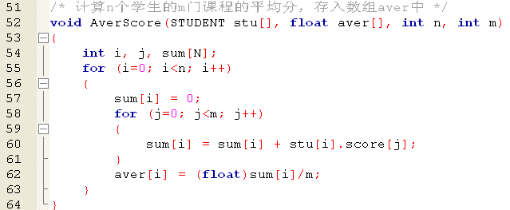
12.5向函数传递结构体
【例12.7】修改例12.3程序，用结构体数组作函数参数编程并输出计算学生的平均分

Slide 42
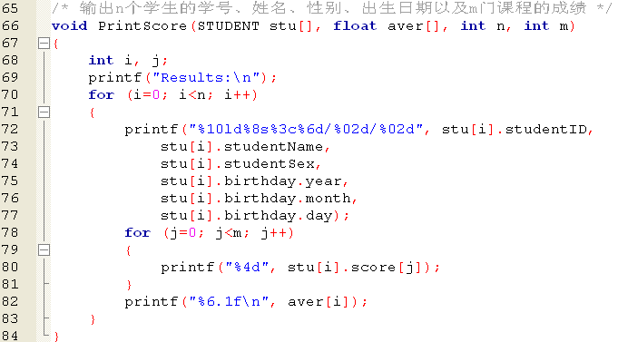
12.5向函数传递结构体
【例12.7】修改例12.3程序，用结构体数组作函数参数，编程并输出计算学生的平均分

Slide 43
用户自定义的数据类型
结构体（Struct）
  把关系紧密且逻辑相关的多种不同类型的变量，组织到统一的名字之下
  占用相邻的一段内存单元
共用体，也称联合（Union）
  把情形互斥但逻辑相关的多种不同类型的变量，组织到统一的名字之下
  占用同一段内存单元，每一时刻只有一个数据起作用，目的是节省内存空间

Slide 44

12.6共用体
【例12.8】
union sample
{
short i;
char ch;
float f;
};
printf("%d\n", sizeof(union sample));
ch
f
i

Slide 45

12.6共用体
sizeof(union number)取决于占空间最多的那个成员变量
同一内存单元在每一瞬时只能存放其中一种类型的成员
起作用的成员是最后一次存放的成员，不能作为函数参数
不能进行比较操作，只能对第一个成员初始化
0x0037b00
f

Slide 46
union sample
{
short i;
char ch;
float f;
};
void main()
{
union sample data;
data.i = 10;
data.ch = 'A';
data.f = 123.5;
printf("%d,%c,%.1f\n",
data.i,data.ch, data.f);
}

Slide 47
12.7 枚举数据类型
指定weeks类型的数据有7种取值，每个标识符代表一个整常数值，SUN代表0，MON代表1…
枚举（Enumeration）数据类型
  描述的是一组整型值的集合
  用于当某些量仅由有限个数据值组成时
  使用枚举类型可以提高程序的可读性
enum weeks {SUN, MON, TUE, WED, THU, FRI, SAT};
enum weeks today;
enum response {no, yes, none};
enum response answer;
today = TUE;
answer = yes;
enum response {no = -1, yes = 1, none = 0};
定义枚举类型weeks
定义weeks枚举类型的变量
其值为2
定义枚举类型时，可指定每个标识符指代的值
其值为1

Slide 48
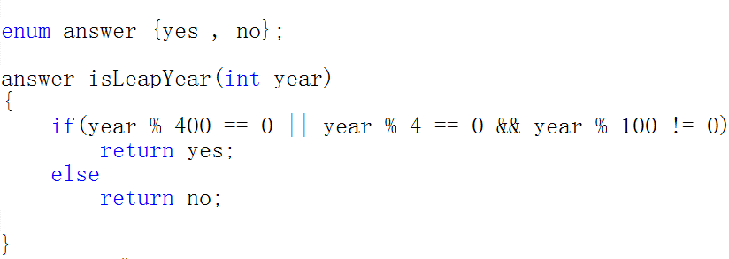
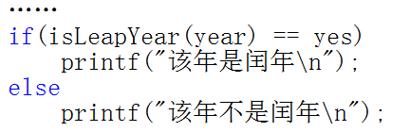

Slide 49
12.8 动态数据结构 ——单向链表
线性表：最常见的一种逻辑结构
  n个元素的有序序列：
  L=（a₁,..., a_{i-1}, a_{i}, a_{i+1}, ..., a_{n}）
  特点：表中的元素之间的关系是一对一的关系，即除了第一个（表头）和最后一个（表尾）数据元素之外，其它数据元素在表中有确定的前后位置关系；如a_{i}的前驱是a_{i-1}, 后继是a_{i+1}

Slide 50
12.8 动态数据结构 ——单向链表
线性表常用的两种存储结构：
  顺序表：线性表的顺序存储
  表中元素在存储时占用连续存储单元，存储的前后关系反映了逻辑上的前后关系（数组）
  链表：线性表的链式存储
  表中的元素在存储时占用分散的存储单元，存储的位置关系不能反映其逻辑关系

Slide 51
12.8 动态数据结构 ——单向链表
链表（Linked Table）:线性表的链式存储结构
  特点：用一组任意的存储单元存储线性表的数据；存储单元可以是连续的，也可是不连续的
  为表示每个元素与后继元素的逻辑上的前后关系，除存储元素本身信息外，还要存储其直接后继的存储位置信息
head
data
next
data
next
data
next
data
NULL
“头指针”：表中第一个结点的地址
访问链表的依据

Slide 52
链表的定义
链表（Linked table）:线性表的链式存储结构
  为表示每个元素与后继元素的逻辑关系，除存储元素本身信息外，还要存储其直接后继信息
  结点的结构体类型定义：
  struct Link
  {
  DATATYPE data;
  struct Link *next;
  };
两部分信息组成一个结点
head
data
next
data
next
data
next
data
NULL

Slide 53
链表的定义
链表（Linked Table）:线性表的链式存储结构
  递归的结构体类型定义
数据域：存储数据元素值信息
  struct Link
  {
  DATATYPE data;
  struct Link *next;
  };
指针域：存储直接后继的结点地址信息
head
data
next
data
next
data
next
data
NULL

Slide 54
链表的表尾插入操作
1）为新结点分配内存空间，并记录空间地址
p = (NODE *)malloc(sizeof(NODE));
p->next = NULL;
p->data = nodeData;
  typedef int DATATYPE;
  typedef struct Link
  {
  DATATYPE data;
  struct Link *next;
  }NODE;
待插入结点
data
∧
p

Slide 55
链表的表尾插入操作
2）若原链表为空表，则将新结点p作为头结点，让head指向新结点p
head = p;
head
  typedef int DATATYPE;
  typedef struct Link
  {
  DATATYPE data;
  struct Link *next;
  }NODE;
待插入结点
data
∧
p

Slide 56
链表的表尾插入操作
2）若原链表为非空，则获得表尾结点的指针pr，并在其后面插入新结点p
head
data
next
data
NULL
pr
pr = head;
while(pr->next != NULL)
pr = pr->next;
待插入结点
p
data
NULL
pr->next = p;

Slide 57
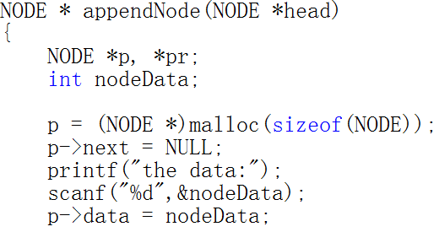
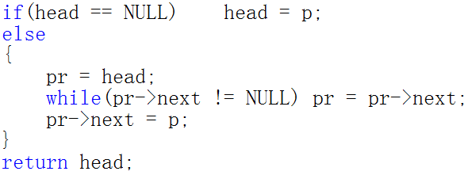

链表的建立
逐次向链表表尾插入结点，实现链表的建立操作

Slide 58
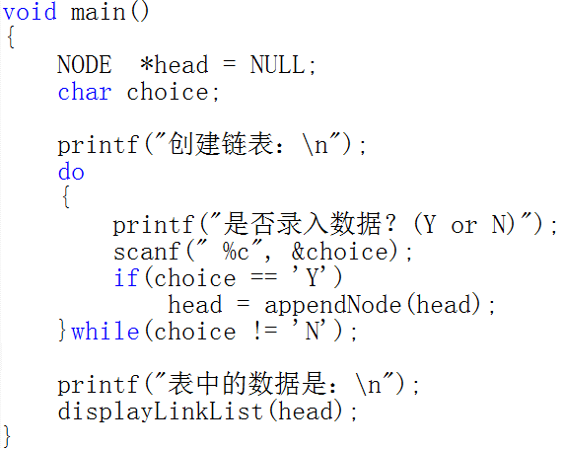
链表的建立
逐次向链表表尾插入结点，实现链表的建立操作

Slide 59
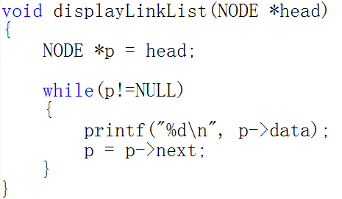
链表的建立
遍历链表数据

Slide 60
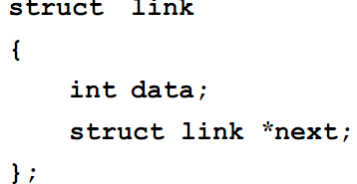
链表的删除操作
若待删除结点不是头结点，则将前一结点的指针域指向当前结点的下一结点即可删除当前结点
(1) pr->next = p->next
(2) free(p)
data
next
data
next
待删除结点
pr
data
next
p
data
next
若已搜索到表尾（p->next == NULL）仍未找到待删除结点，则显示“未找到”

Slide 61
链表的删除操作
若待删除结点p是头结点，则将head指向当前结点的下一个结点即可删除当前结点
(1) head = p->next
(2) free(p)
head
待删除结点
data
next
data
next
p
头结点

Slide 62
链表的插入操作
若在链表中间插入新结点，则将新结点的指针域指向下一结点且让前一结点的指针域指向新结点
data
next
pr
data
next
待插入结点
data
next
p
data
next
data
∧
(1) p->next = pr->next
(2) pr->next = p

Slide 63
链表的插入操作
若在表尾插入新结点，则末结点指针域指向新结点
data
next
原末节点
data
∧
pr
next
待插入节点
data
next
p
∧
(1) pr->next = p

Slide 64
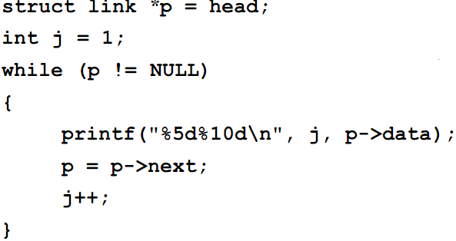
链表的输出
遍历链表的所有结点
head
data
next
p
data
next
p
data
∧
∧
p

